Slide 1
Полуостров Камчатка

Slide 2
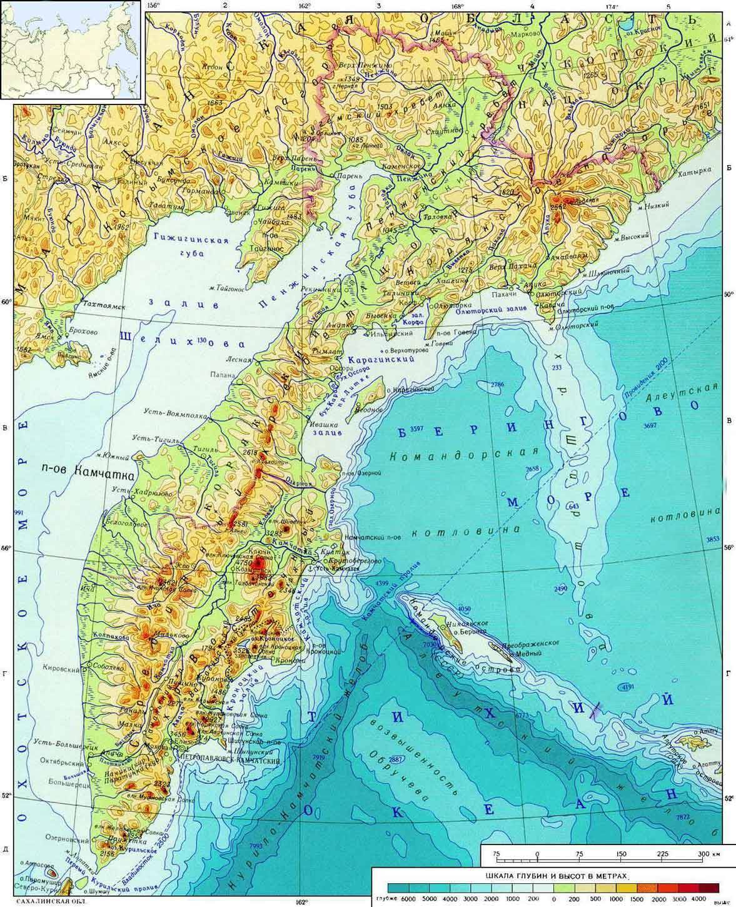
Камча́тка — полуостров в северо-восточной части материка Евразия на территории России. Омывается с запада Охотским морем, с востока — Беринговым морем и Тихим океаном.
Полуостров вытянут с северо-востока на юго-запад на 1200 км. Соединяется с материком узким (до 93 км) перешейком — Парапольским долом. Наибольшая ширина (до 440 км) — на широте мыса Кроноцкий.
Общая площадь полуострова ~ 270 тыс. км².
Восточный берег полуострова сильно изрезан, образует крупные заливы (Авачинский,Кроноцкий, Камчатский, Озерной, Карагинский, Корфа) и бухты (Авачинская, Карага, Оссора и др.). Далеко выступают в море скалистые полуострова (Шипунский, Кроноцкий, Камчатский, Озерной)
Центральную часть полуострова пересекают два параллельных хребта — Срединный хребет и Восточный хребет, между ними находится Центральнокамчатская низменность, по которой протекает река Камчатка.

Slide 3
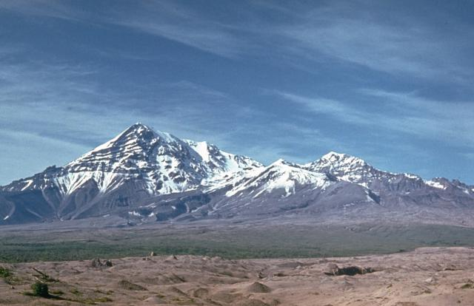
Вулканы Камчатки
Вулканы являются главными достопримечательностями полуострова Камчатка.
Активность вулканов является одной из причин мелких подземных толчков, происходящих в непосредственной близости от вулкана или на нём самом. Во время извержения вулканов в атмосферу выбрасываются вулканический пепел, вулканический шлак и вулканические бомбы — сгустки расплавленных горных пород, а также большое количество разнообразных газов и водяной пар.
Всего на Камчатке насчитывается больше 300 вулканов. К активным и потенциально активным вулканам относят от 28 до 36, количество зависит от применяемых классификационных признаков, и от числа активизировавшихся вулканов, которые ранее считались потухшими. Крупнейшие действующие вулканы на полуострове — Шивелуч, Ключевская, Ичинская, Корякская, Авачинская, Карымская и Кроноцкая сопки.
Вулканы Камчатки включены во Всемирное наследие ЮНЕСКО.

Slide 4
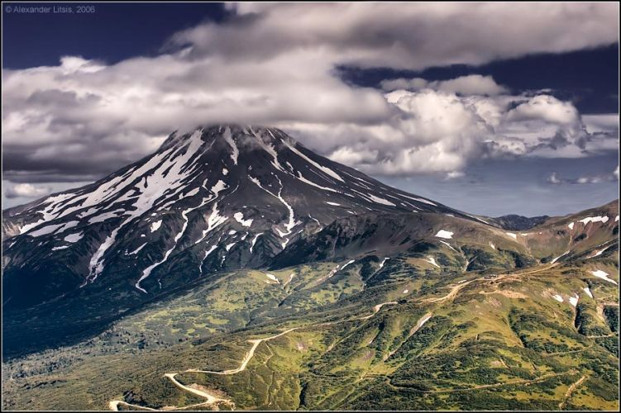
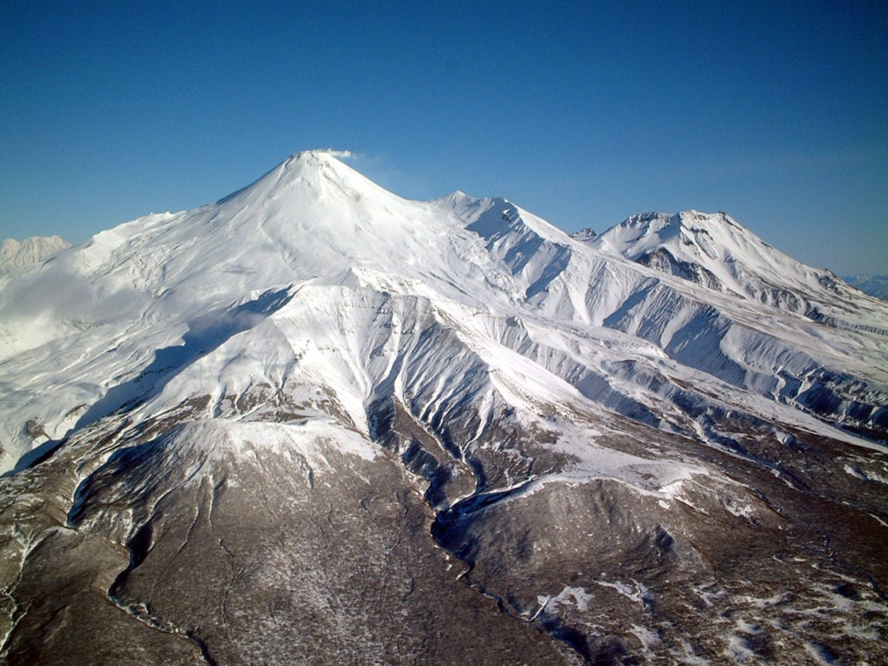
Вулканы

Slide 5
Землетрясения
Полуостров Камчатка относится к сейсмически активным зонам России.
Большинство камчатских землетрясений происходит на расстоянии 30—150 километров от восточного побережья полуострова, в субдукционной зоне, примыкающей к Курило-Камчатскому жёлобу.
В апреле 2006 года разразилась серия мощных разрушительных землетрясений, которые привели к эвакуации около 1000 человек, частичным разрушениям в ряде населённых пунктов. Однако жертв со смертельным исходом удалось избежать, сообщалось только о 40 раненых. Первое землетрясение 61.0, 167.0 (G) (O) магнитудой 7,6 произошло 21 апреля в 00:25 по местному времени, за ним последовали афтершоки магнитудой от 4,3 до 5,1, следующий мощный толчок ударил 30 апреля в 5:58 и достигал 6,6 магнитуд и также вызвал ряд афтершоков.
Защита зданий и сооружений от разрушительных землетрясений поставлена Владимиром Путиным в ряд важнейших задач Камчатского региона

Slide 6
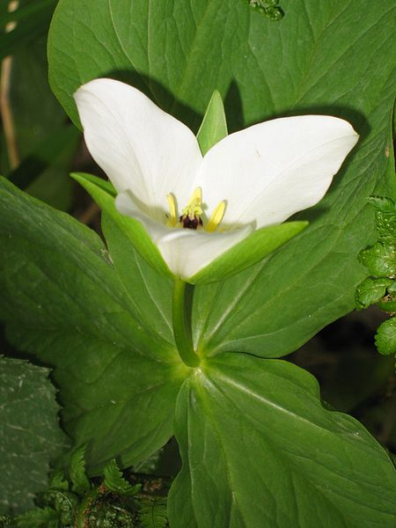
Флора
Из деревьев самая распространённая порода — береза Эрмана, или каменная образующая редкостойные леса по всему краю и доходящая на север до юга Корякского нагорья. В оптимальных условиях берёза каменная — довольно крупное дерево, до 15-20 м высотой и 90 см в диаметре.
Менее распространены крупные хвойные деревья: лиственница охотская и ель аянская (образующие леса преимущественно в долине реки Камчатки. Эндемик полуострова — пихта грациозная встречается на площади около 22 га только в приустьевой части реки Семячик на восточном побережье Камчатки.
Для Камчатки очень характерно высокотравье, такие виды, как борщевик сладкий ,лабазник камчатский, или шеломайник дудник медвежий какалия камчатская страусопер Камчатка богата дикими ягодами — на полуострове растет жимолость съедобная, два вида голубики, водяника (шикша), брусника, два вида клюквы, морошка, княженика (арктическая малина), малина сахалинская, смородина — красноплодные виды: печальная и бледноцветковая, а также редкая здесь черноплодная смородина-дикуша, рябина — крупноплодная бузинолистная и мелкоплодная камчатская, красника (клоповка), костяника и др.

Slide 7
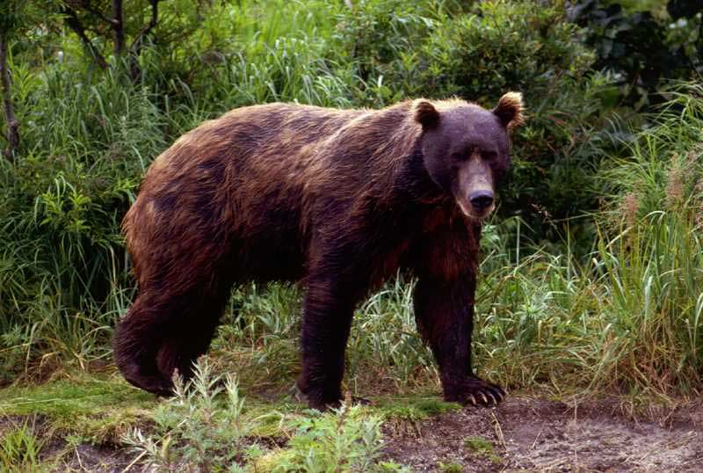
Фауна
Бурый камчатский медведь весной

Slide 8
Сухопутная фауна
Фауну сухопутных млекопитающих составляют: камчатский соболь, горностай, выдра, заяц-беляк, ондатра, лисица, лось, северный олень, снежный баран, рысь, полярный волк, росомаха, ласка и др. Фауне присущи некоторые черты островного характера: на Камчатке нет многих типичных для Восточной Сибири и Дальнего Востока таёжных животных, например кабарги, дикуши, только на самом севере края встречается белка-летяга, сравнительно недавно через Парапольский дол и далее к югу проник якутский бурундук, также, как и рысь в 30-е годы XX века. Из крупных хищных зверей лесной зоны самым заметным и самым известным видом был и остаётся камчатский бурый медведь.
Наиболее многочисленны насекомые, которые составляют 80 % всех видов животных, вместе взятых. Из членистоногих много пауков. Земноводных на Камчатке всего 2 вида: сибирский углозуб, который распространен по всему полуострову, и случайно интродуцированная озёрная лягушка, обитающая только на юге полуострова в Халактырском озере и Паратунской долине. Сухопутные рептилии отсутствуют, дважды у берегов полуострова вылавливалась морская кожистая черепаха, мигрировавшая из тропических морей.

Slide 9
Птицы и морская фауна
На Камчатке около 220 видов птиц. Из них тихоокеанская чайка, топорки, берингийский баклан, тихоокеанский чистик, кайры, глупыши являются представителями базаров. Повсюду представлены и такие виды — вороны, сороки, кедровки, трясогузки, куропатки, кулики. Менее доступны для наблюдения такие мелкие птицы, как малая мухоловка, китайская зеленушка, пятнистый конек, охотский сверчок, сизая овсянка, соловей-свистун, юрок, восточная синица, овсянка-дубровник, сибирский жупан, щур, синехвостка, горный дупель, розовая чайка. Множество представителей хищной фауны, в том числе белоплечий орлан, орлан-белохвост, беркут, сапсан, скопа, ястребиная сова
Морская фауна
Воды, омывающие Камчатку, богаты разнообразными моллюсками: мидия, литторина, трубач, хитон, ракообразными: креветка, камчатский краб, морскими млекопитающими: тюлень, сивуч, калан, морж, морской котик, а также большим количеством видов рыб: в Беринговом море — 394 вида, в Охотском море — 270 видов. Одной из наиболее распространённых и многочисленных глубоководных промысловых рыб в этом районе является гигантский макрурус.

Slide 10
Особо охраняемые территории
Значительная часть территории Камчатского полуострова отведена под особо охраняемые территории. Среди них — 3 государственных заповедника, 5 природных парков, 8 заказников федерального значения и 23 — местного, 105 памятников природы, 2 санаторно-курортные зоны и некоторые другие виды охраняемых территорий
Заповедники
Командорский заповедник
Кроноцкий заповедник
Корякский заповедник
Природные парки
Южно-Камчатский природный парк
Налычевский природный парк
Ключевской природный парк
Быстринский природный парк
Природный парк Голубые озёра
Заказники
Южно-Камчатский заказник
Олений Дол (заказник)

